Slide 1
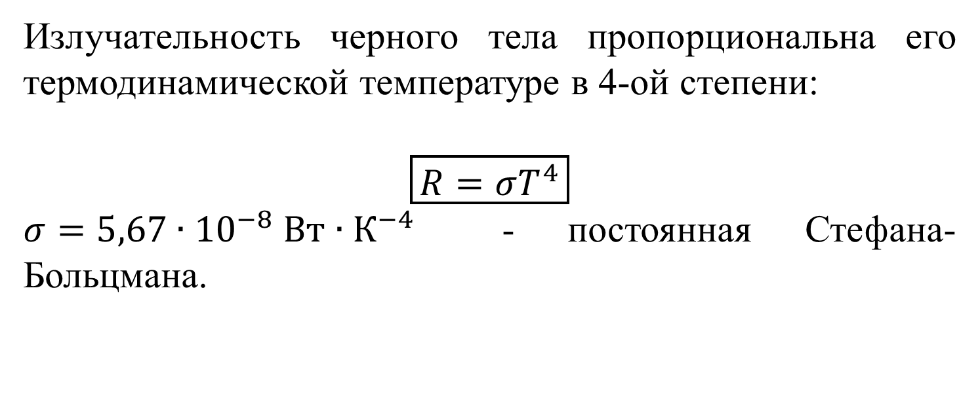
Закон Стефана-Больцмана
Излучательность черного тела пропорциональна его термодинамической температуре в 4-ой степени:
$$\boxed{R=σT^{4}}$$
$σ=5,67∙{10}^{−8} Вт∙К^{−4}$ - постоянная Стефана-Больцмана.

Slide 2
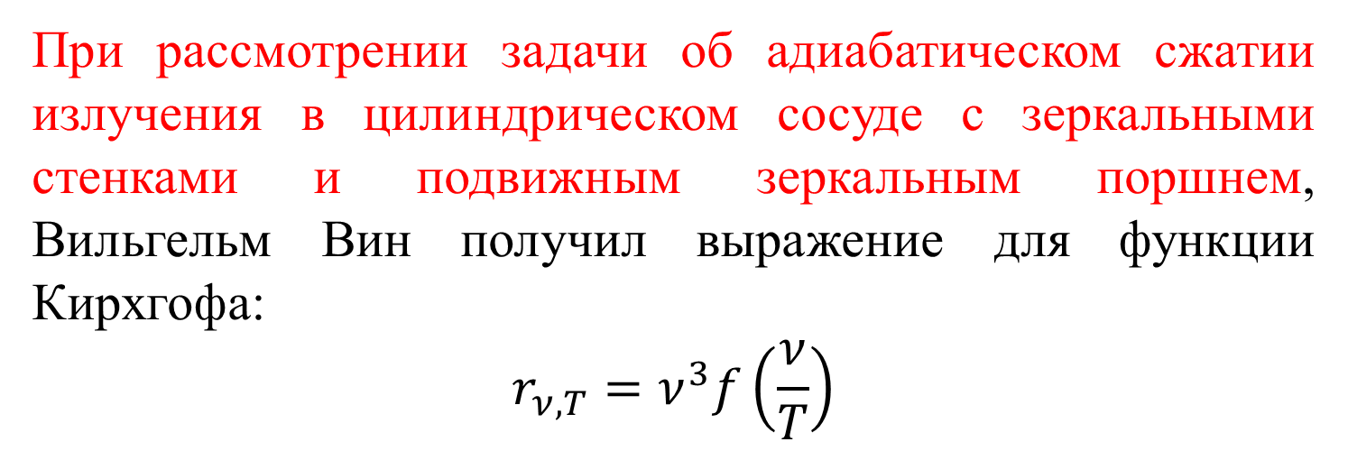
Закон смещения Вина
При рассмотрении задачи об адиабатическом сжатии излучения в цилиндрическом сосуде с зеркальными стенками и подвижным зеркальным поршнем, Вильгельм Вин получил выражение для функции Кирхгофа:
$$r_{ν,T}=ν^{3}f\left(\frac{ν}{T}\right)$$

Slide 3
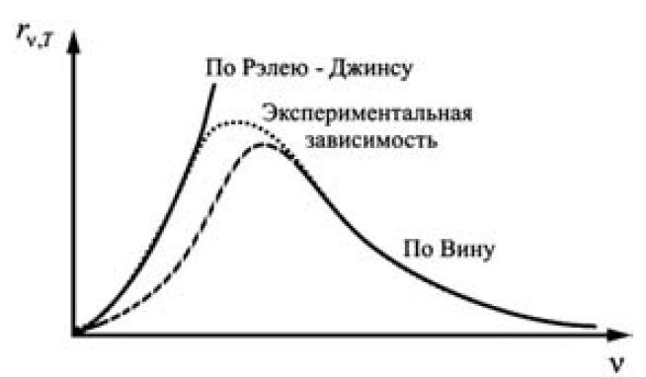
Формула Вина дает хорошее согласие с опытом в коротковолновой части спектра и не годится для длинноволновой.

Slide 4
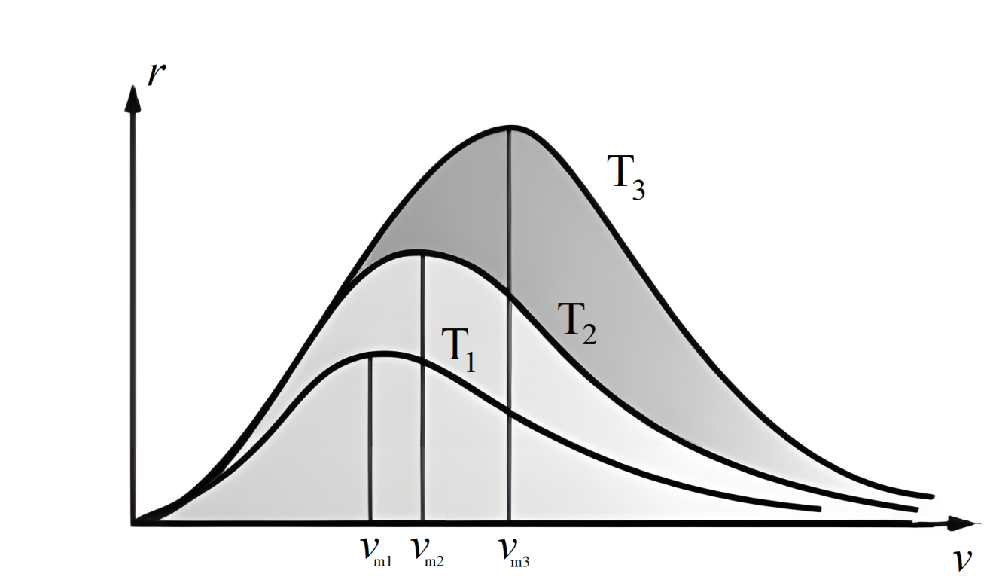
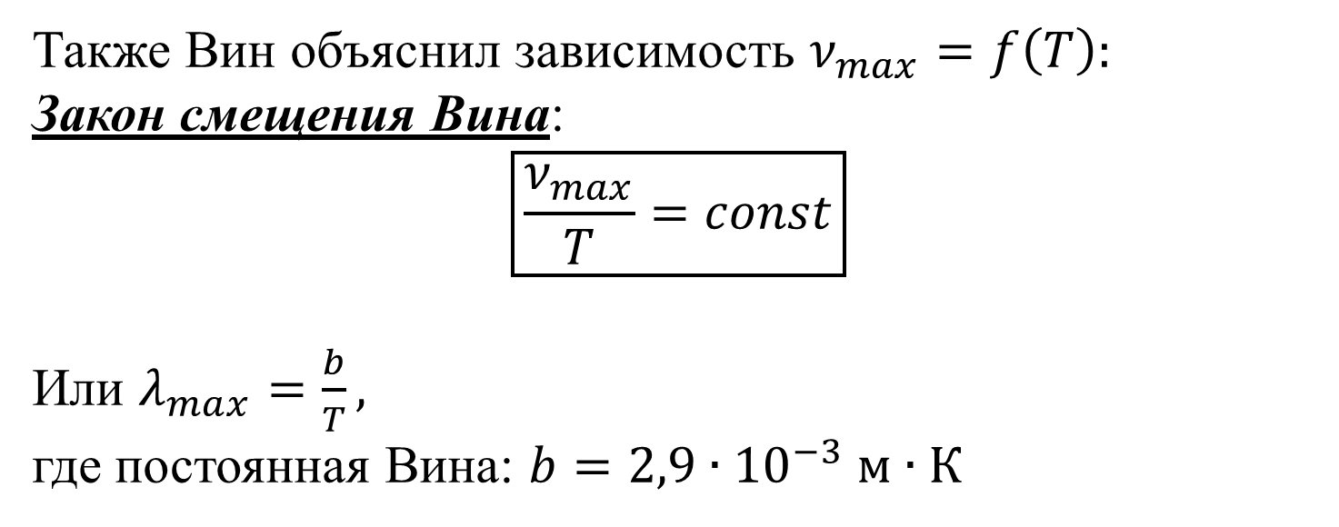
Также Вин объяснил зависимость $ν_{max}=f\left(T\right):$
Закон смещения Вина:
$$\boxed{\frac{ν_{max}}{T}=const}$$
Или $λ_{max}=\frac{b}{T},$
где постоянная Вина: $b=2,9∙{10}^{−3} м∙К$

Slide 5
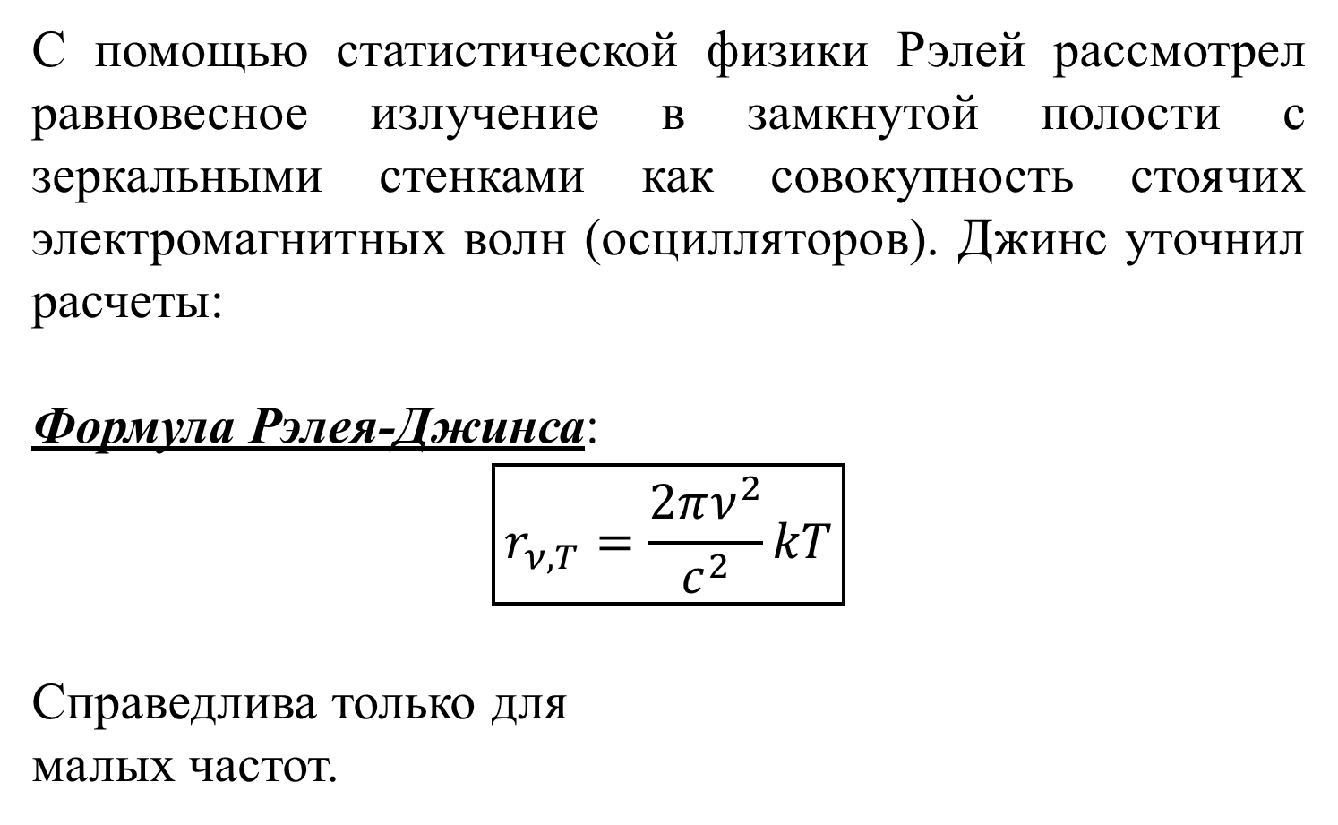
Формула Рэлея-Джинса
С помощью статистической физики Рэлей рассмотрел равновесное излучение в замкнутой полости с зеркальными стенками как совокупность стоячих электромагнитных волн (осцилляторов). Джинс уточнил расчеты:
Формула Рэлея-Джинса:
$$\boxed{r_{ν,T}=\frac{2πν^{2}}{c^{2}}kT}$$
Справедлива только для
малых частот.

Slide 6
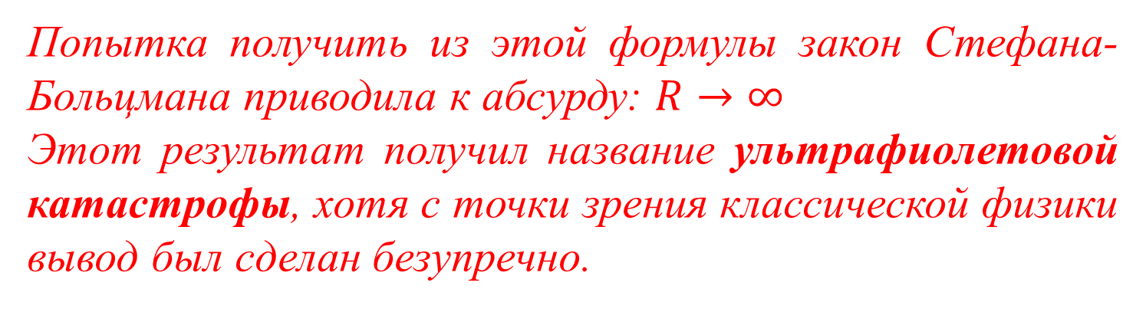
Попытка получить из этой формулы закон Стефана-Больцмана приводила к абсурду: $R→∞$
Этот результат получил название ультрафиолетовой катастрофы, хотя с точки зрения классической физики вывод был сделан безупречно.

Slide 7
Формула Планка
Планк выбрал простую модель излучающей системы (стенок полости) в виде гармонических осцилляторов (электрических диполей) с различными собственными частотами (тут гифки диполей-осцилляторов):

Slide 8
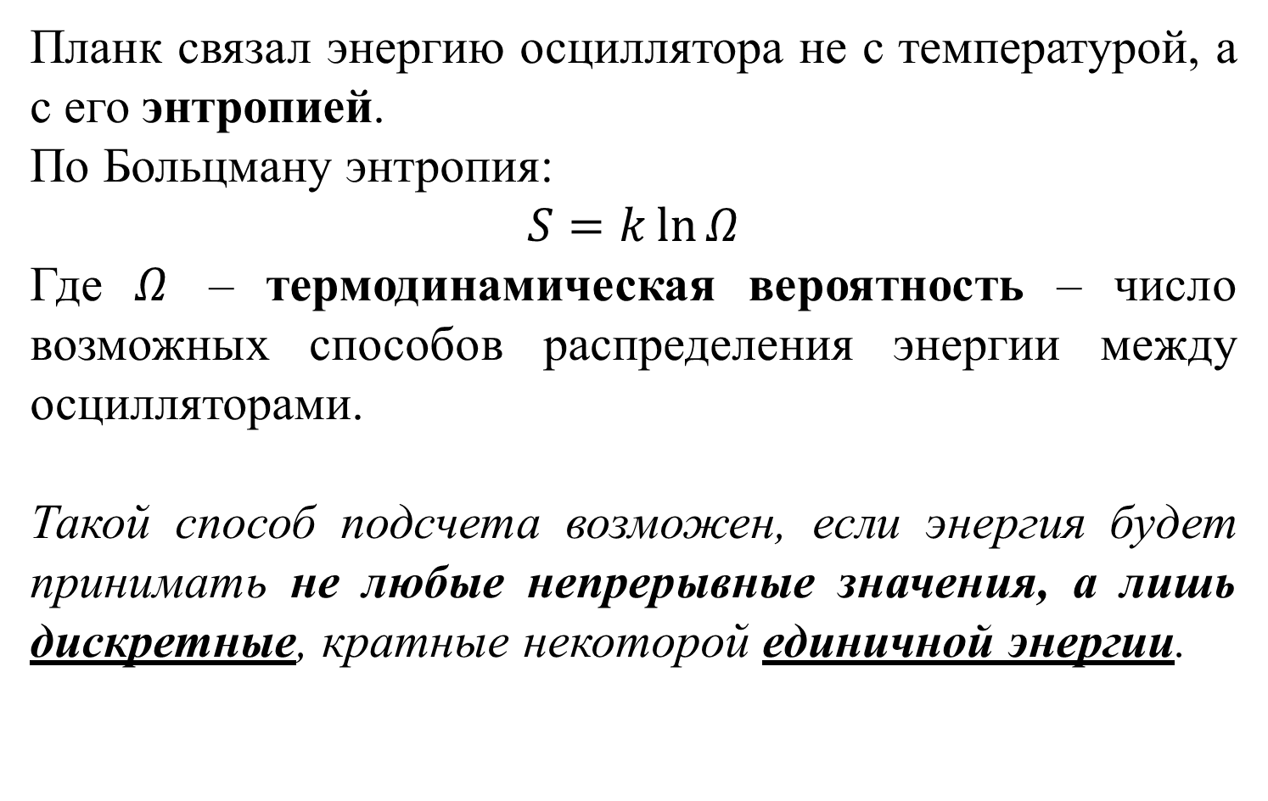
Планк связал энергию осциллятора не с температурой, а с его энтропией.
По Больцману энтропия:
$$S=k\ln{Ω}$$
Где $Ω$ – термодинамическая вероятность – число возможных способов распределения энергии между осцилляторами.
Такой способ подсчета возможен, если энергия будет принимать не любые непрерывные значения, а лишь дискретные, кратные некоторой единичной энергии.

Slide 9
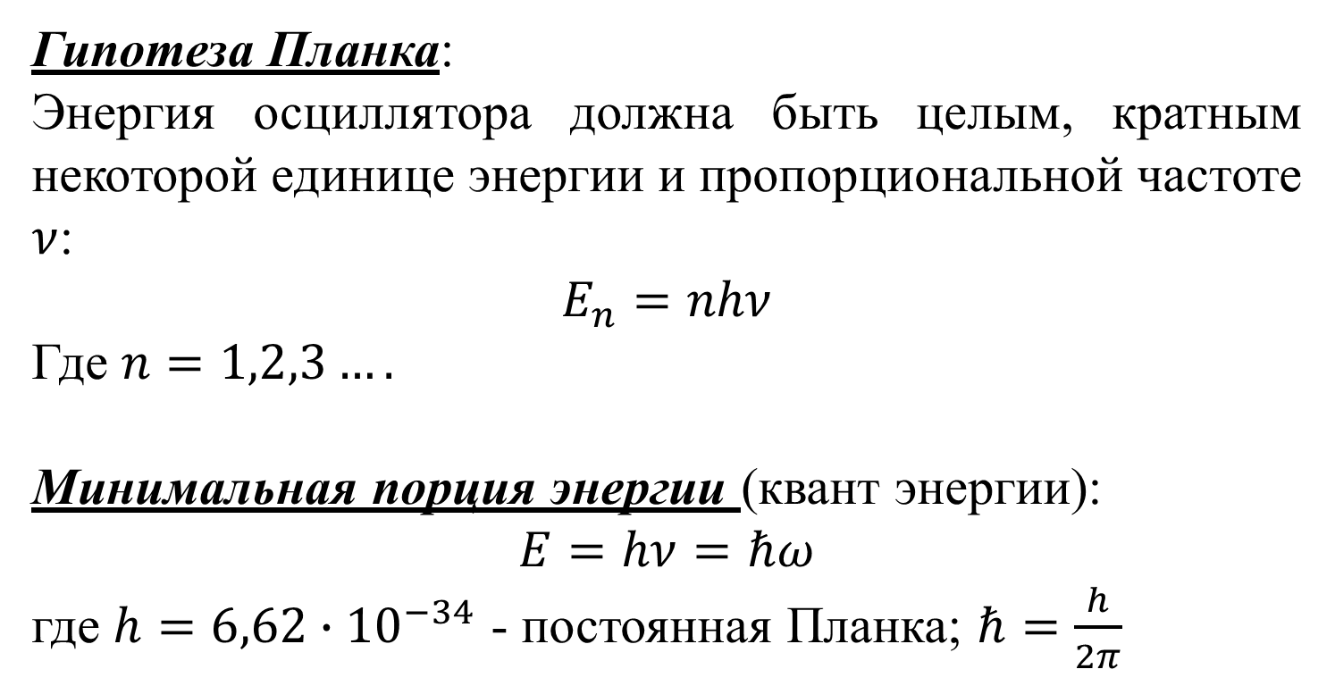
Гипотеза Планка:
Энергия осциллятора должна быть целым, кратным некоторой единице энергии и пропорциональной частоте $ν$:
$$E_{n}=nhν$$
Где $n=1,2,3….$
Минимальная порция энергии (квант энергии):
$$E=hν=ℏω$$
где $h=6,62∙{10}^{−34}$ - постоянная Планка; $ℏ=\frac{h}{2π}$

Slide 10
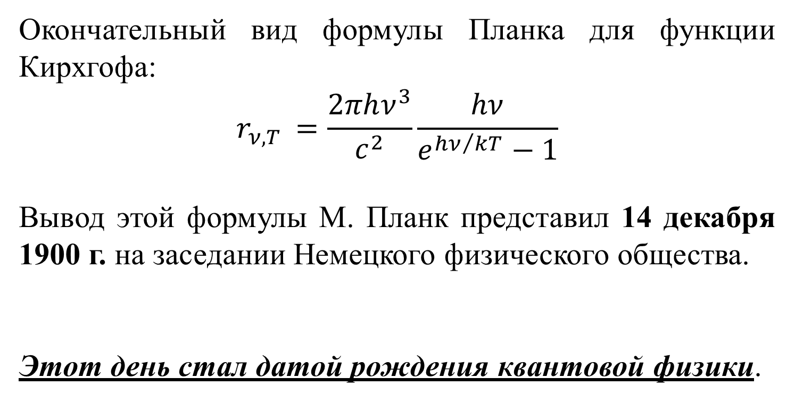
Окончательный вид формулы Планка для функции Кирхгофа:
$$r_{ν,T }=\frac{2πhν^{3}}{c^{2}}\frac{hν}{e^{{hν}/{kT}}−1}$$
Вывод этой формулы М. Планк представил 14 декабря 1900 г. на заседании Немецкого физического общества.
Этот день стал датой рождения квантовой физики.

Slide 11
Фотоэффект
При освещении отрицательного электрода УФ излучением, разряд между электродами (искра) происходит при меньшем напряжении U. Это явление обусловлено выбиванием (под действием света) электронов из электрода.
Внешний фотоэффект – испускание электронов веществом под действием ЭМ излучения.
Внутренний фотоэффект – электромагнитное излучение вызывает переходы электронов внутри полупроводника или диэлектрика из связанных состояний в свободные, без вылета наружу.

Slide 12
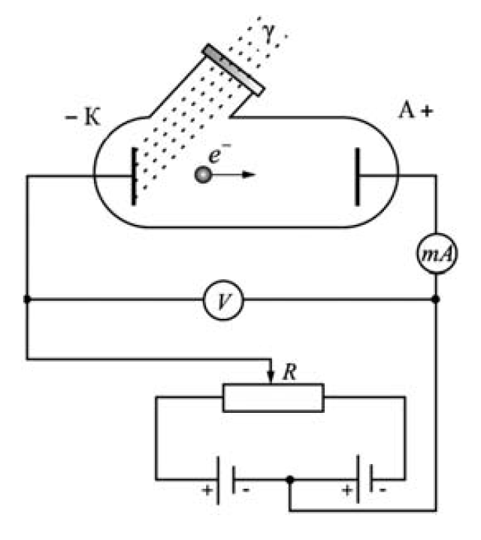
Схема для изучения фотоэффекта:

Slide 13
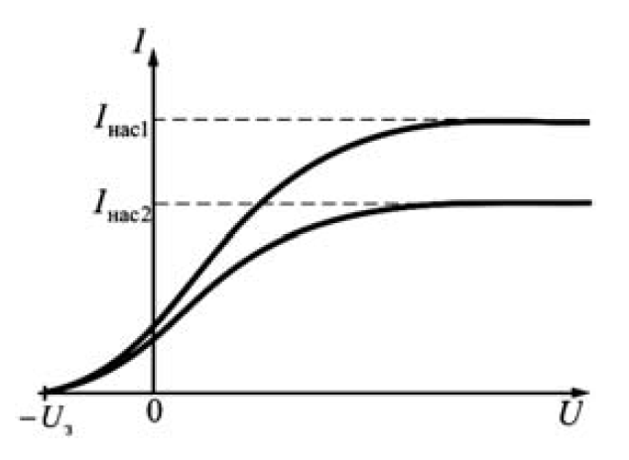
Зависимость фототока от напряжения (ВАХ):

Slide 14
Законы внешнего фотоэффекта
1 закон:
Сила тока насыщения пропорциональна энергетической освещенности катода $E_{e}$.
2 закон:
Максимальная начальная скорость фотоэлектронов не зависит от интенсивности падающего света, а определяется только его частотой $ν$.
3 закон:
Для каждого вещества существует минимальная частота $ν_{кр}$ света, ниже которой фотоэффект невозможен.

Slide 15
Эти законы делают фотоэффект необъяснимым с точки зрения волновой теории света.

Slide 16
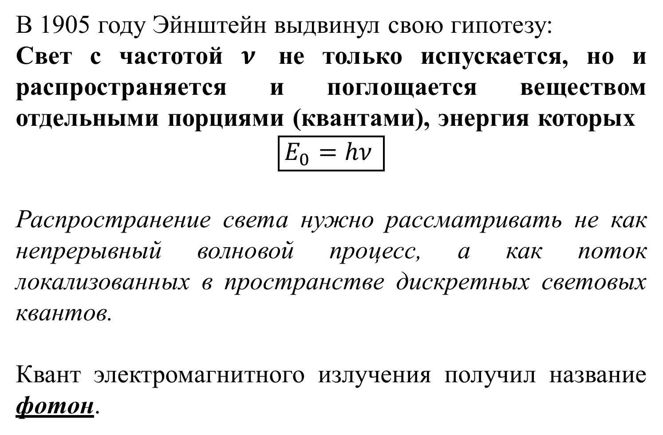
Фотонная теория света
В 1905 году Эйнштейн выдвинул свою гипотезу:
Свет с частотой $ν$ не только испускается, но и распространяется и поглощается веществом отдельными порциями (квантами), энергия которых
$$\boxed{E_{0}=hν }$$
Распространение света нужно рассматривать не как непрерывный волновой процесс, а как поток локализованных в пространстве дискретных световых квантов.
Квант электромагнитного излучения получил название фотон.

Slide 17
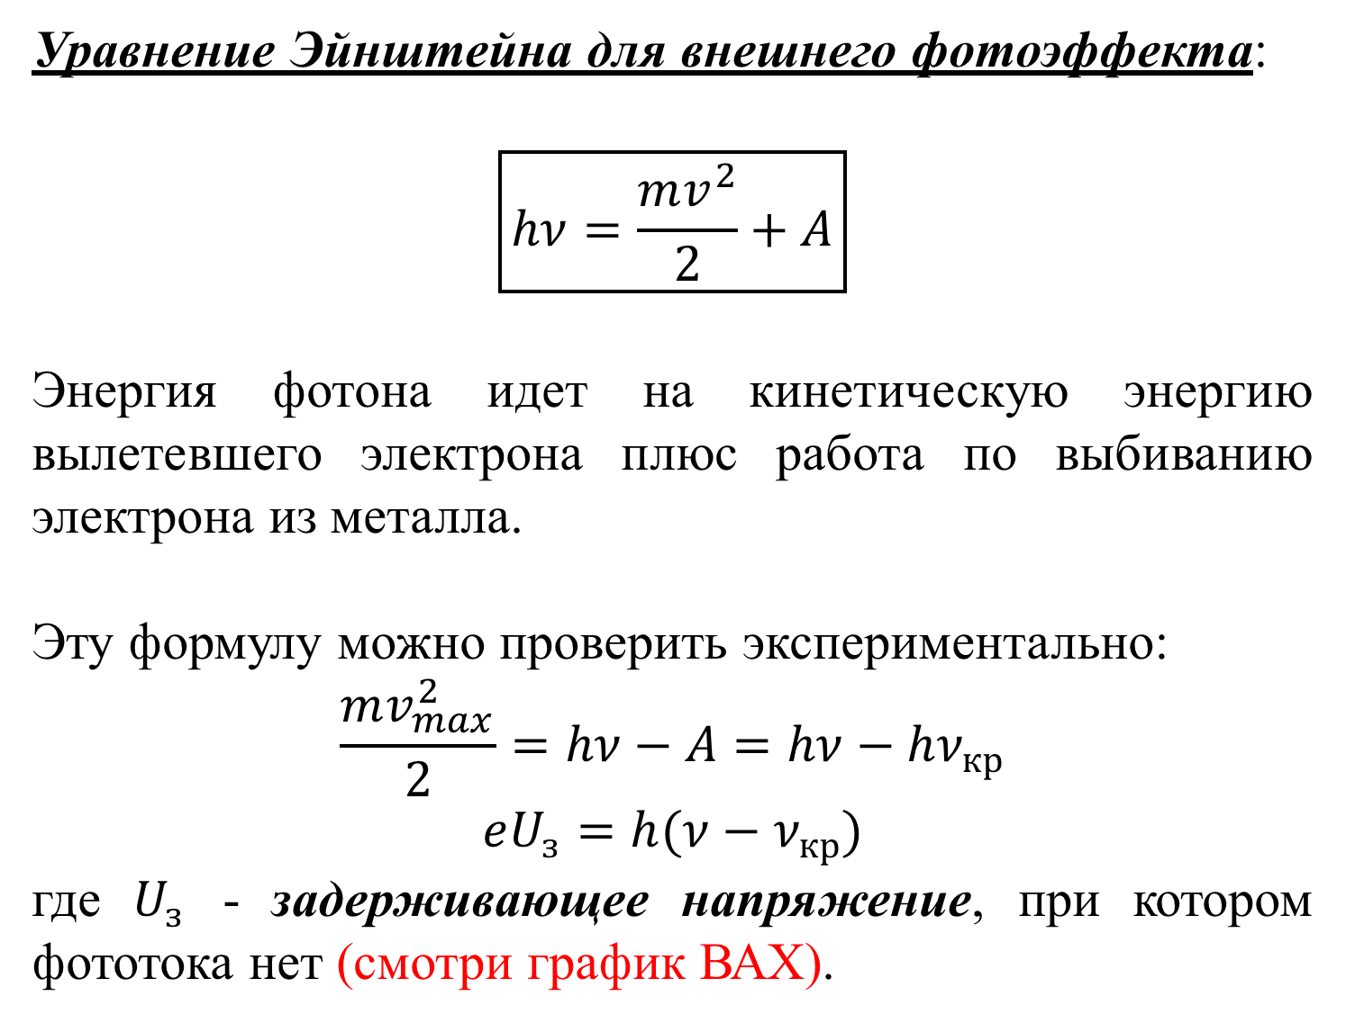
Уравнение Эйнштейна для внешнего фотоэффекта:
$$\boxed{hν=\frac{mv^{2}}{2}+A}$$
Энергия фотона идет на кинетическую энергию вылетевшего электрона плюс работа по выбиванию электрона из металла.
Эту формулу можно проверить экспериментально:
$$\frac{mv_{max}^{2}}{2}=hν−A=hν−hν_{кр}$$
$$eU_{з}=h(ν−ν_{кр})$$
где $U_{з}$ - задерживающее напряжение, при котором фототока нет (смотри график ВАХ).

Slide 18
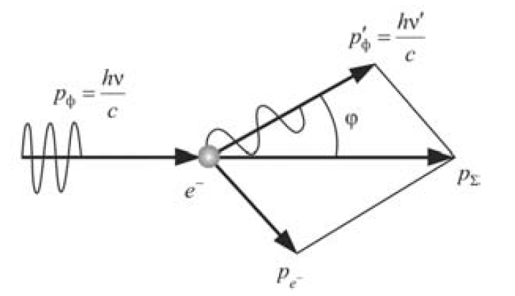
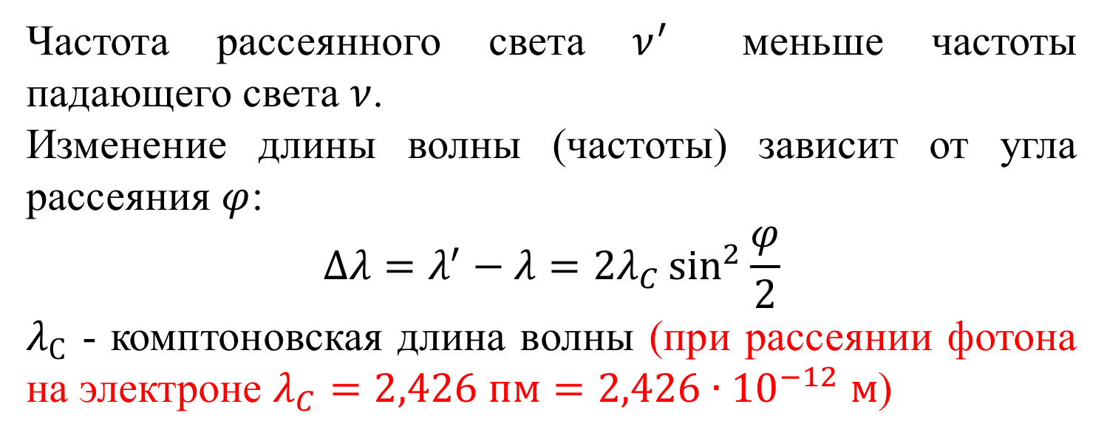
Эффект Комптона
Частота рассеянного света $ν^{′}$ меньше частоты падающего света $ν$.
Изменение длины волны (частоты) зависит от угла рассеяния $φ$:
$$∆λ=λ^{′}−λ=2λ_{C}\sin^{2}{\frac{φ}{2}}$$
$λ_{С}$ - комптоновская длина волны (при рассеянии фотона на электроне $λ_{C}=2,426 пм=2,426∙{10}^{−12} м$)

Slide 19
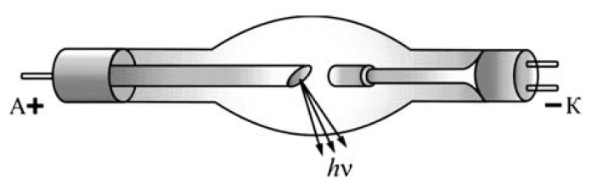
Тормозное рентгеновское излучение
Рентгеновское излучение возникает при бомбардировке твердых мишеней быстрыми электронами:
Анод выполнен из тяжелых тугоплавких металлов (W, Mo, Cu, Pt).
Попав в анод, электроны испытывают торможение и становятся источником рентгеновских лучей.

Slide 20
Характеристическое рентгеновское излучение
Если энергия бомбардирующих анод электронов достаточна для вырывания электронов из внутренних оболочек атома, появляются резкие линии излучения. Частоты этих линий зависят от природы вещества анода и называются характеристическими.

Slide 21
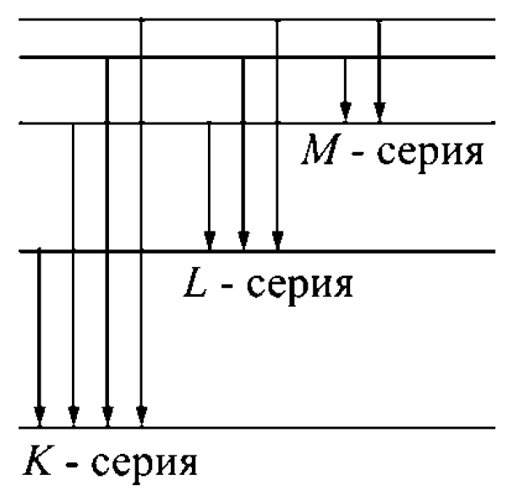
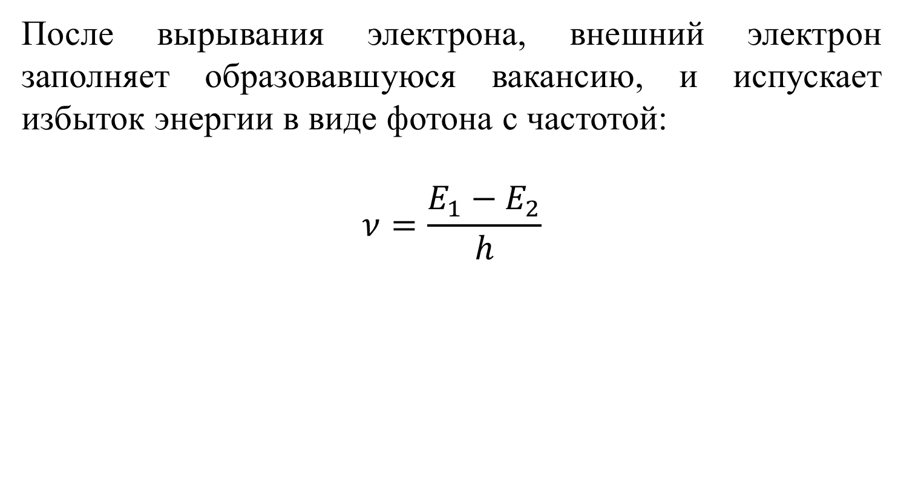
После вырывания электрона, внешний электрон заполняет образовавшуюся вакансию, и испускает избыток энергии в виде фотона с частотой:
$$ν=\frac{E_{1}−E_{2}}{h}$$

Slide 22
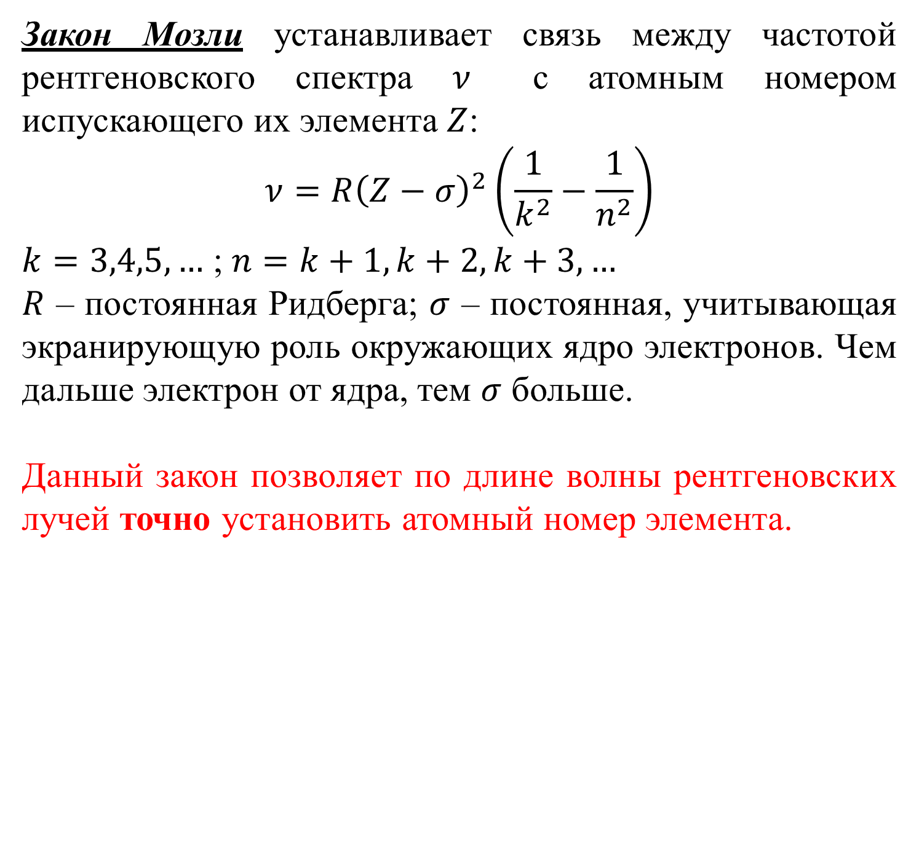
Закон Мозли устанавливает связь между частотой рентгеновского спектра $ν$ с атомным номером испускающего их элемента $Z$:
$$ν=R{\left(Z−σ\right)}^{2}\left(\frac{1}{k^{2}}−\frac{1}{n^{2}}\right)$$
$k=3,4,5,…$ ; $n=k+1,k+2,k+3,…$
$R$ – постоянная Ридберга; $σ$ – постоянная, учитывающая экранирующую роль окружающих ядро электронов. Чем дальше электрон от ядра, тем $σ$ больше.
Данный закон позволяет по длине волны рентгеновских лучей точно установить атомный номер элемента.

Slide 23
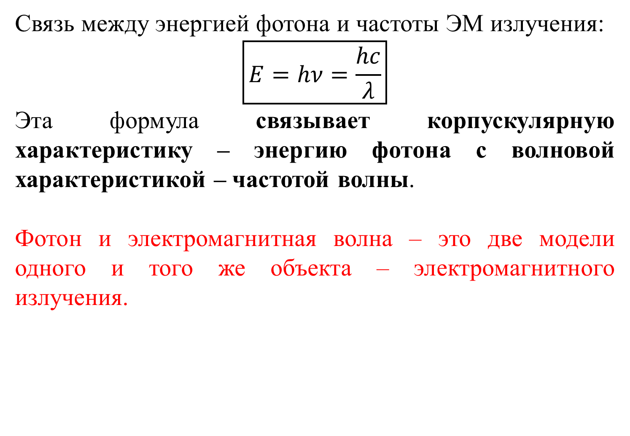
Двойственная природа света
Связь между энергией фотона и частоты ЭМ излучения:
$$\boxed{E=hν=\frac{hc}{λ}}$$
Эта формула связывает корпускулярную характеристику – энергию фотона с волновой характеристикой – частотой волны.
Фотон и электромагнитная волна – это две модели одного и того же объекта – электромагнитного излучения.

Slide 24
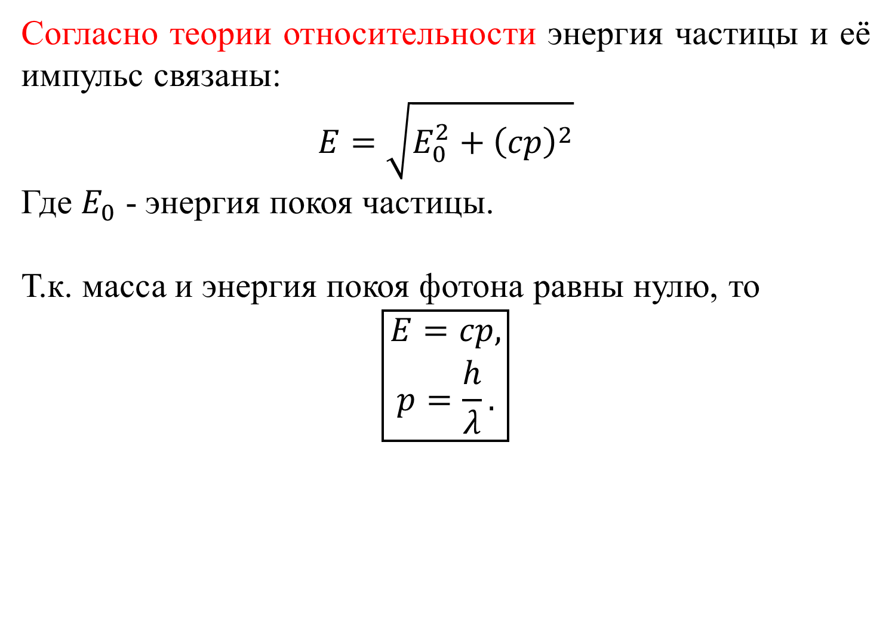
Согласно теории относительности энергия частицы и её импульс связаны:
$$E=\sqrt{E_{0}^{2}+{\left(cp\right)}^{2}}$$
Где $E_{0}$ - энергия покоя частицы.
Т.к. масса и энергия покоя фотона равны нулю, то
$$\boxed{\begin{aligned}E=cp, \\ p=\frac{h}{λ}.\end{aligned}}$$

Slide 25
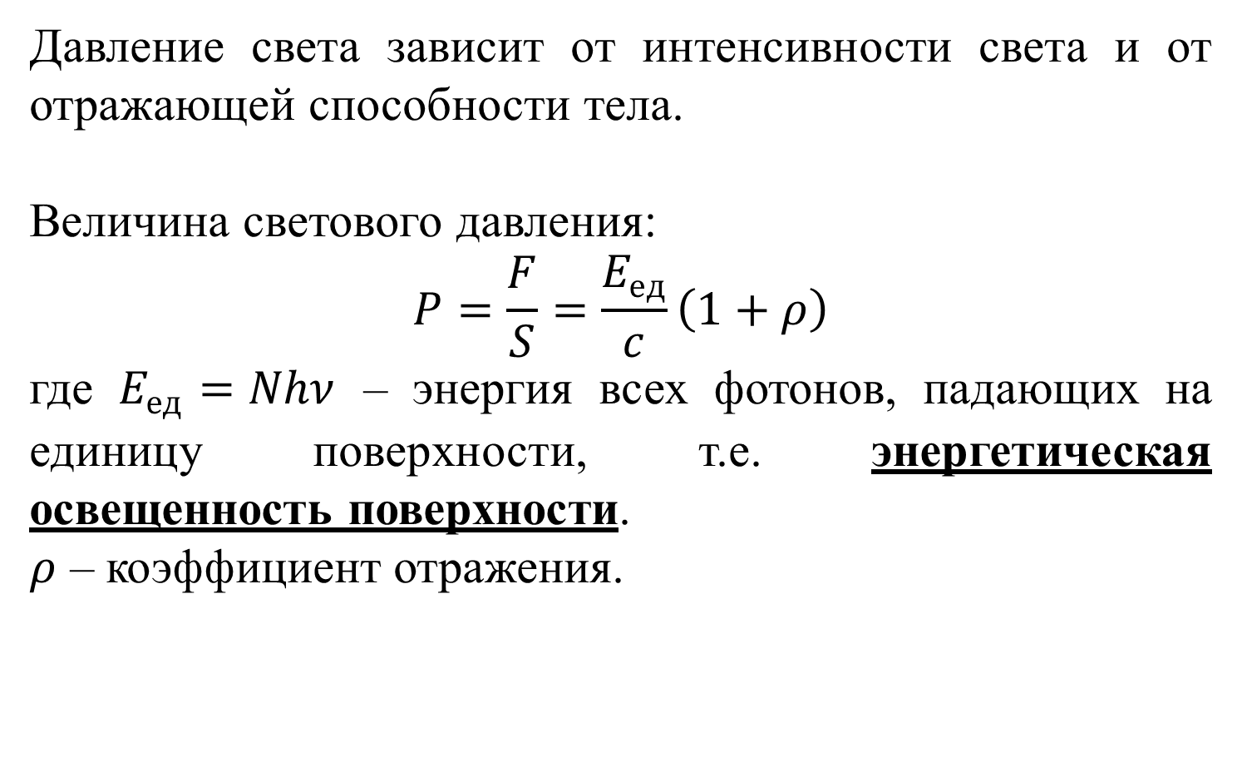
Давление света
Давление света зависит от интенсивности света и от отражающей способности тела.
Величина светового давления:
$$P=\frac{F}{S}=\frac{E_{ед}}{c}\left(1+ρ\right)$$
где $E_{ед}=Nhν$ – энергия всех фотонов, падающих на единицу поверхности, т.е. энергетическая освещенность поверхности.
$ρ$ – коэффициент отражения.

Slide 26
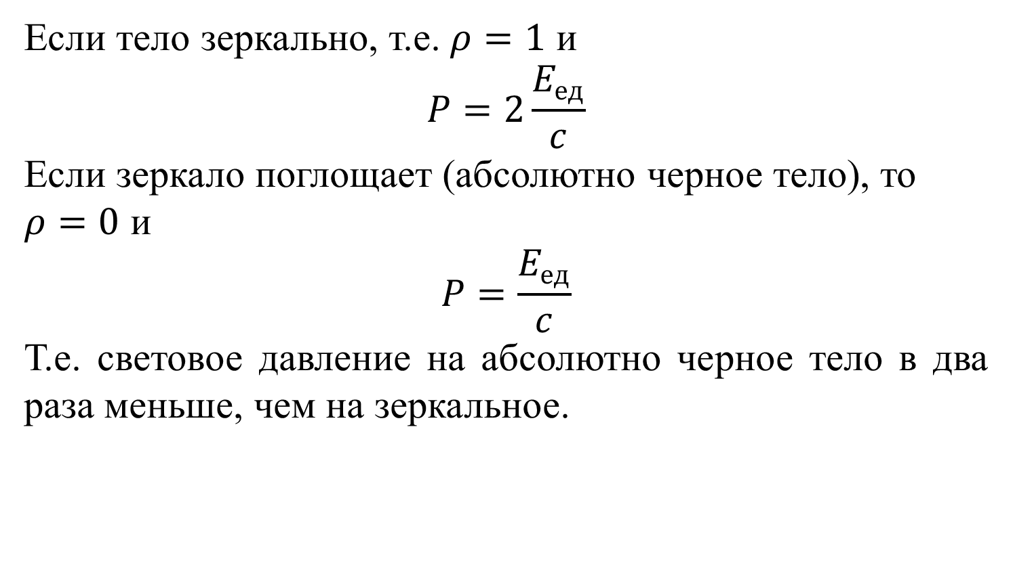
Если тело зеркально, т.е. $ρ=1$ и
$$P=2\frac{E_{ед}}{c}$$
Если зеркало поглощает (абсолютно черное тело), то
$ρ=0$ и
$$P=\frac{E_{ед}}{c}$$
Т.е. световое давление на абсолютно черное тело в два раза меньше, чем на зеркальное.

Slide 27
Корпускулярно-волновой дуализм
В 1924 г. физик Луи де Броль выдвинул гипотезу:
Дуализм не является особенностью только оптических явлений, а имеет универсальный характер. Частицы вещества также обладают волновыми свойствами.
Частицы (например, электрон) движущиеся с некоторой скоростью, обладает волновыми свойствами, их можно рассматривать как движение волны.

Slide 28
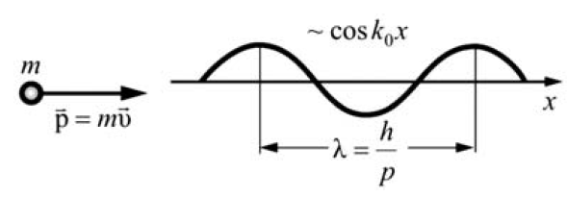
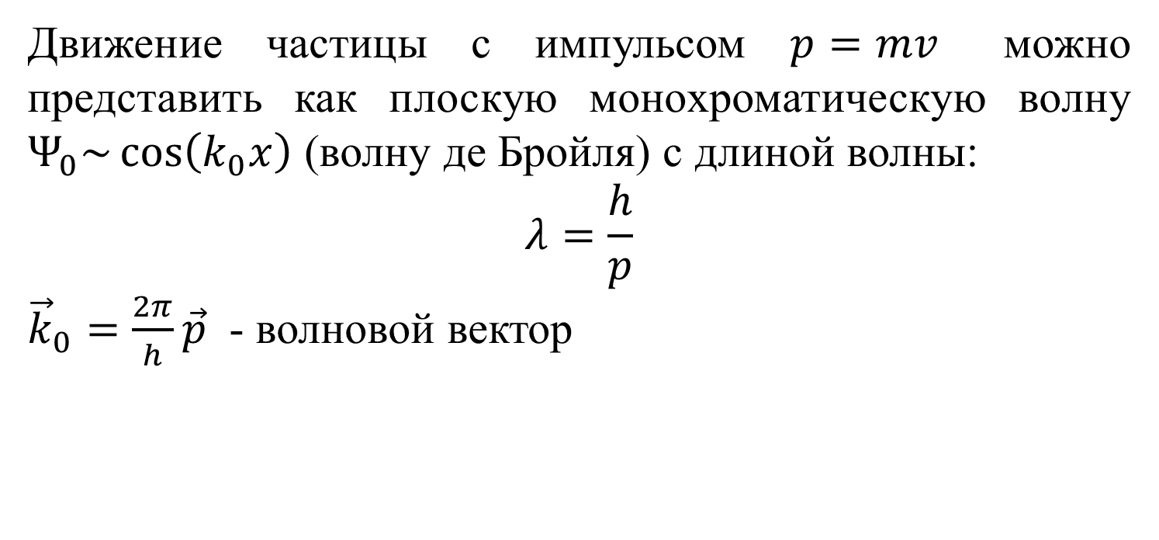
Движение частицы с импульсом $p=mv$ можно представить как плоскую монохроматическую волну $Ψ_{0}\sim \cos\left(k_{0}x\right)$ (волну де Бройля) с длиной волны:
$$λ=\frac{h}{p}$$
${\vec{k}}_{0}=\frac{2π}{h}\vec{p}$ - волновой вектор

Slide 29
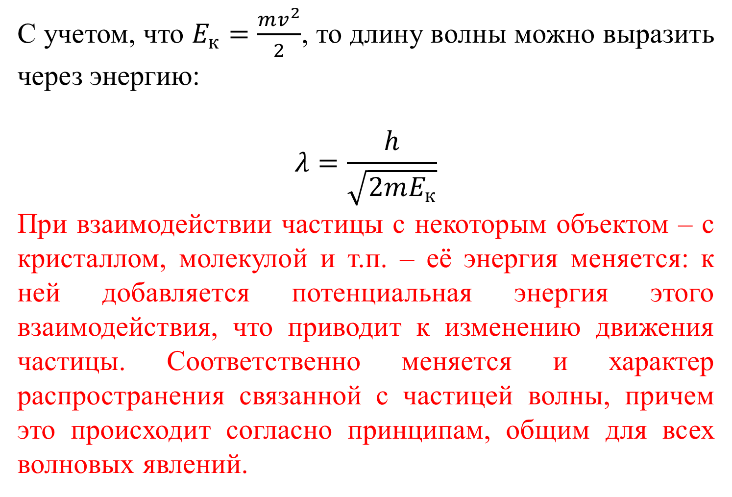
С учетом, что $E_{к}=\frac{mv^{2}}{2}$, то длину волны можно выразить через энергию:
$$λ=\frac{h}{\sqrt{2mE_{к}}}$$
При взаимодействии частицы с некоторым объектом – с кристаллом, молекулой и т.п. – её энергия меняется: к ней добавляется потенциальная энергия этого взаимодействия, что приводит к изменению движения частицы. Соответственно меняется и характер распространения связанной с частицей волны, причем это происходит согласно принципам, общим для всех волновых явлений.

Slide 30
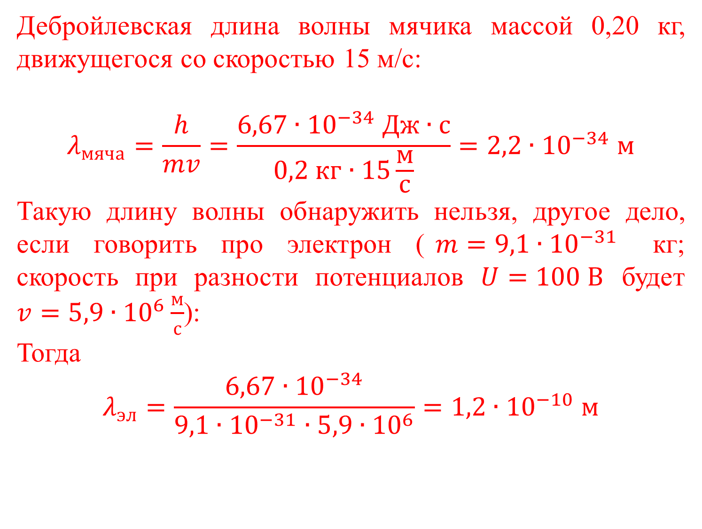
Дебройлевская длина волны мячика массой 0,20 кг, движущегося со скоростью 15 м/с:
$$λ_{мяча}=\frac{h}{mv}=\frac{6,67∙{10}^{−34} Дж∙с}{0,2 кг∙15\frac{м}{с}}=2,2∙{10}^{−34} м$$
Такую длину волны обнаружить нельзя, другое дело, если говорить про электрон ($m=9,1∙{10}^{−31}$ кг; скорость при разности потенциалов $U=100 В$ будет $v=5,9∙{10}^{6}\frac{м}{с}$):
Тогда
$$λ_{эл}=\frac{6,67∙{10}^{−34}}{9,1∙{10}^{−31}∙5,9∙{10}^{6}}=1,2∙{10}^{−10} м$$

Slide 31
Что соизмеримо с длиной волны рентгеновского излучения и такую длину волны можно наблюдать экспериментально в виде дифракции на кристаллической решетке.

Slide 32
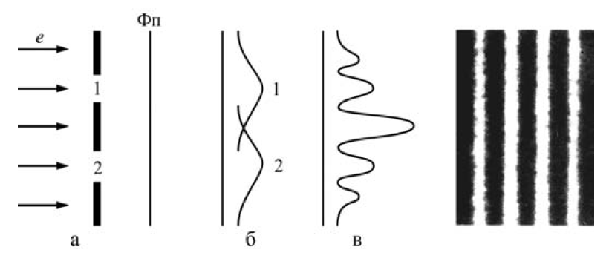
Иллюстрация дифракции электронов на двух щелях:
б – интенсивность электронов, когда одна из пластин закрыта, в – интенсивность электронов, когда обе пластины открыты.

Slide 33
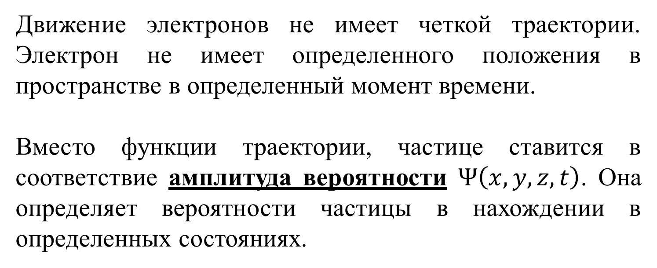
Движение электронов не имеет четкой траектории. Электрон не имеет определенного положения в пространстве в определенный момент времени.
Вместо функции траектории, частице ставится в соответствие амплитуда вероятности $Ψ\left(x,y,z,t\right)$. Она определяет вероятности частицы в нахождении в определенных состояниях.

Slide 34
По аналогии со светом, что
Квадрат амплитуды световой волны в какой-либо точке пространства пропорционален числу фотонов, падающих в эту точку. Также интенсивность волн де Бройля определяет число частиц, попавших в эту область. В этом и заключается статистическое, вероятностное толкование волн, связанных с движущимися частицами.
Квадрат амплитуды дебройлевкой волны в данной точке пространства является мерой вероятности того, что частица находится в этой области.
Notes:
волны, связанные с движущимися частицами, не имеют никакого отношения к распространению какого-либо электромагнитного поля. Среди известных в физике
электромагнитных, акустических и других волн нет аналога «волнам вероятности», связанным с движущимися частицами вещества.

Slide 35
Открытие волновых свойств движущихся частиц вещества явилось величайшим достижением современной физики и послужило фундаментом для создания квантовой механики.
Объектами изучения квантовой механики являются атомы, молекулы, кристаллы, атомные ядра и элементарные частицы (электроны, позитроны, протоны, нейтроны и др.).
Notes:
волны, связанные с движущимися частицами, не имеют никакого отношения к распространению какого-либо электромагнитного поля, к электромагнитным волнам. Среди известных в физике
электромагнитных, акустических и других волн нет аналога «волнам вероятности», связанным с движущимися частицами вещества.

